Slide 1

Prostovoljsko delo v UKC Ljubljana
Mojca Fink, prof. zgod., univ. dipl. soc. kult.

Slide 2
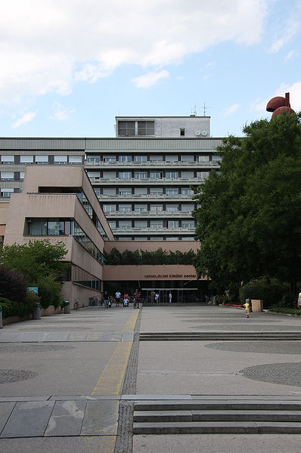
Začetki
Pravilnik o prostovoljskem delu 6. november 2003

Slide 3
Pomen prostovoljskega dela v UKC Ljubljana
Prostovoljci so v naši bolnišnici pomemben del tega, kar našo bolnišnico naredi posebno.

Slide 4
Prednosti prostovoljstva v UKCL
Bolnišnica postane prijaznejša in bolniku prijetna
Prostovoljsko delo je izziv na področju kakovosti, saj z zapolnitvijo prostega časa bolnikov lahko prispevamo k kvalitetnemu preživljanju časa v bolnišnici

Slide 5
Organiziranost prostovoljskega dela
Sodelovanje prostovoljcev na različnih klinikah znotraj Univerzitetnega kliničnega centra Ljubljana
Pomembna vloga mentoric prostovoljskega dela na posameznih kliničnih oddelkih

Slide 6
Oblike prostovoljskega dela v UKCL
Družabništvo
Pomoč ob prvem stiku z bolnišnico
Prostovoljec kot kulturni “mediator”

Slide 7
Biti prostovoljce v UKC Ljubljana
Uvodna izobraževanja za prostovoljke in prostovoljce v UKC Ljubljana
Supervizije
Organizacija izobraževanj za prostovoljce
Sodelovanje na kulturnih prireditvah

Slide 8
